Slide 1
Papírtakarékos megoldások
Nevem:Csócsics Viktória
Felkészítő tanárom neve:Géczi Frigyesné
Iskolám neve és címe:Szerencsi Rákóczi Zsigmond Református Két Tanítási Nyelvű Általános Iskola és Alapfokú Művészeti Iskola
Szerencs, Rákóczi Zsigmond tér 1, 3900

Slide 2
A papír
A papír egy olyan, mesterséges anyag, amelyre írnak, rajzolnak, nyomtatnak, színeznek.
A név eredete:
A papír szó egy ókori egyiptomi, írásra használt anyag Görög elnevezéséből, a papiruszból származik, mely az alapanyagául szolgáló növényről kapta a nevét.

Slide 3
A papírgyártás

Slide 4
A gyártás menete:
A papírt fából gyártják
A kivágott fa kérgét lehántják, a megtisztított részt apróra darabolják;
Vegyszerekkel vagy gépi darálókban leválasztják a cellulóz rostokat, ennek eredménye egy sűrű pép;
A pépet többször öblítik és mossák, többnyire klórral fehérítik;
A pépből egy szitaszalag kirázza a vizet, a maradék széles papírlappá áll össze;
A papírszalagot nedves görgőkön és melegített hengereken futtatva megszárítják;
Az elkészült papírt feltekercselik.

Slide 5
Sok papírt használunk:
A papír előállítása (energiafelhasználás, vízigény, vegyszerek, stb.) sokba kerül mind a környezet, mind az egészség, mind pedig a gazdaság számára. Egy kg papír készítéséhez 2-3 kg oxigént adó fa, 350-700 liter víz és 8 kilowattóra energia szükséges. Az újrahasznosított papírtermék előállítása ennél jóval környezetkímélőbb.

Slide 6
Tippek, hogy hogyan takarékoskodjunk a papírral:
Takarékoskodjunk a papírral: írjunk, nyomtassunk, fénymásoljunk mindkét oldalára.
A kis betűkarakter, szövegkicsinyítés szintén papírtakarékosság!
A félig használt papír másik oldala jó óvodai rajzpapírnak is; a lejárt határidőnaplók, félig betelt füzetek üres oldalai vagy a spirálfűzött asztali naptár hátsó oldalai pedig jegyzetelésre használhatók.
Az óvatosan felbontott boríték újrahasználható, ha a régi címzést papírral vagy öntapadó címkével leragasztjuk.
Irodán belüli üzenet közlésre fénymásolatok helyett használjunk e-mailt vagy a fali hirdetőtáblát.
Hasznosítsd újra!

Slide 7
Hasznosítsd újra és ezzel az apró dologgal megvéded a környezeted!

Slide 8
Adatok tárolása:
Az adatokat tárolhatjuk:
CD-n
DVD-n
Különböző memeóriakártyákon
Pendrive-on
Külső winchestereken
Emellett online is tárolhatjuk adatainkat, pl.:google drive-on.

Slide 9
winchester
Ha ezt használjuk az adatok tárolására ajánlatos szétosztani legalább két partícióra.
Hétköznapibban fogalmazva a C: meghajtó mellett D: meghajtó is legyen.
Így ha a rendszerünk össze is omlik és újratelepítés szükséges, könnyebben megoldható, ha adataink egy másik meghajtón helyezkednek el a C: meghajtón például a Windows, D: meghajtón az adatok. Mert így az adatok a rendszertelepítés közben nem sérülnek, nem vesznek el.

Slide 10
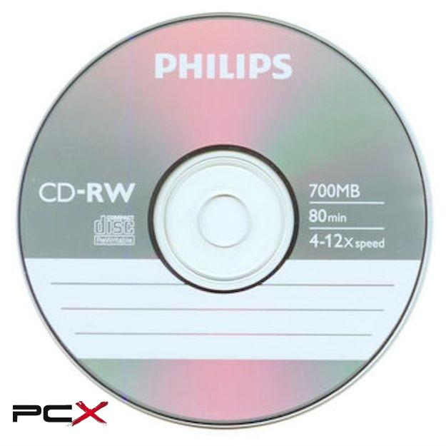
Cd/dvd előnye és hátránya
Előnye | Hátránya
Viszonylag megfelelő ára van | Könnyen karcolódik
A polcon való tárolása viszonylag könnyű | Több száz lemez esetén a tárolás kényelmetlen

Slide 11
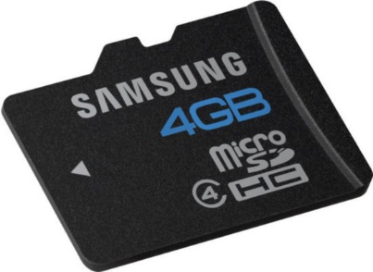
memóriakártyák
Igencsak jó megoldással szolgálnak adattárolás területén, főleg hogy igencsak nagy figyelmet szentelnek a memóriakártyák tárkapacitás növelésére.
Emellett a memóriakártyákat nemcsak számítógéppel lehet használni, hanem mp3 lejátszókkal, okostelefonokkal, fényképezőgépekkel stb., tehát használata elég univerzális.
Kis helyen tudjuk tárolni. Azonban a rajta lévő adatokat igen könnyen letörölhetjük.
Emellett a memóriakártyák is sérülékenyek lehetnek pontosan az univerzalitásból kifolyólag.

Slide 12
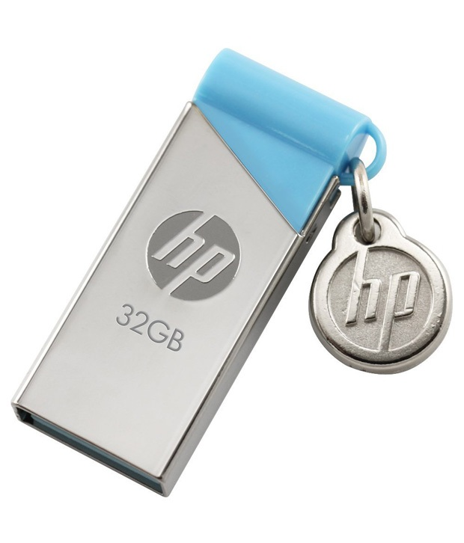
pendrive
Itt is egyre nagyobb kapacitással és gyorsasággal rendelkező pendrive-kat dobnak ki, s bármilyen eszközbe csatlakoztathatjuk, amely USB interfésszel rendelkezik.
Hátránya a sérülékenység: ha nem megfelelően távolítjuk el, a pendrive-n tárolt adatok nagyon könnyen megsérülhetnek, elveszhetnek.

Slide 13
Nyomtató gép:

Slide 14
Tehát akkor…
A papír név honnan is ered?
Mi a gyártásának az első 2 lépése?
1 kg papír készítéséhez mennyi oxigént adó fa szükséges?
Soroljatok fel 3 tippet a takarékosság érdekében!
Miken tárolhatjuk az adatokat?
Jellemezd a memóriakártyát!
Mond el a CD/DVD hátrányát!

Slide 15
A helyes válaszok a kérdésekre:
A papír szó egy ókori egyiptomi, írásra használt anyag Görög elnevezéséből, a papiruszból származik.
A papírt fából gyártják. A kivágott fa kérgét lehántják, a megtisztított részt apróra darabolják;
Egy kg papír készítéséhez 2-3 kg oxigént adó fa szükséges.
Takarékoskodjunk a papírral: írjunk, nyomtassunk, fénymásoljunk mindkét oldalára. A kis betűkarakter, szövegkicsinyítés szintén papírtakarékosság! A félig használt papír másik oldala jó óvodai rajzpapírnak is; a lejárt határidőnaplók, félig betelt füzetek üres oldalai vagy a spirálfűzött asztali naptár hátsó oldalai pedig jegyzetelésre használhatók.
Winchester, CD/DVD, memóriakártya, pendrive

Slide 16
Források
Képek:
http://www.argep.hu/trend/UJRA/ujrairhato-cd-lemez.html
http://www.fotostand.hu/index.php/12-bemutato3/7-mi-az-a-memoriakartya
https://www.snapdeal.com/product/hp-v215b-32gb-pen-drive/1239884522
Szöveg:
http://go-pc.hu/2016/05/08/biztonsagos_adatmentes_formai_39/
https://hu.wikipedia.org/wiki/Pap%C3%ADrgy%C3%A1rt%C3%A1s

Slide 17
Köszönöm a figyelmet!

